Slide 1
Notes:
Buenos días a todos. Muchas gracias por estar aquí para las primeras charlas de esta edición de Anaporc de 2013.
La verdad, es que el lugar elegido este año, es más que bueno.
Esta charla es para presentar de forma “oficial” de nuestro nuevo producto, Forcyl, basado en marbofloxacino, pero con unas características singulares que le hacen diferenciarse de todas las marbofloxacinas que hasta ahora había en el mercado y que paso a explicar ahora.

Slide 2
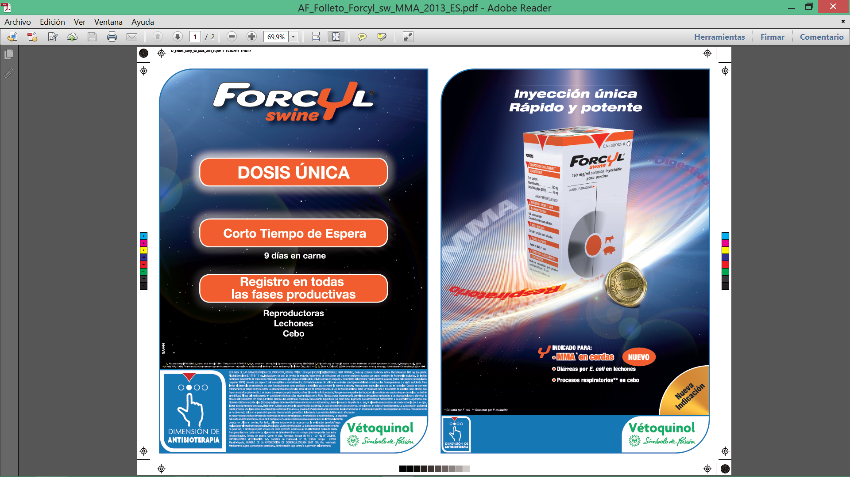
¿Qué es FORCYL SWINE?
Notes:
Como saben, la marbofloxacina es un antibiótico concentración dependiente. A más concentración, a más dosis por Kg de PV, mayor efectividad.
Aprovechando esas características, hemos desarrollado un nuevo producto, que aunque esté basado en marbofloxacina, posee diferencias, en cuanto a rapidez y potencia con respecto a otras marbofloxacinas que hasta ahora estaban presentes en el mercado y con registro para todas las fases productivas. Un mismo producto, para todas las fases.
Hemos sido capaces, mediante un desarrollo específico en el excipientado de incrementar la concentración (en el producto, que es al 16% y en el animal), mejorar el manejo, ya que es a una sola dosis, y además aumentar la efectividad de antibiótico.

Slide 3
¿Qué es FORCYL SWINE?
Basado en el concepto SISAAB:
8 mg/Kg P.V. intramuscular (1mL/20 Kg P.V.) en DOSIS ÚNICA
Indicaciones:
Cebo
Procesos respiratorios causados por Pasteurellaceae
Post-Destete
Procesos intestinales causados por of E. coli
Reproductoras
Tratamiento del Síndrome MMA causado por E. coli
Notes:
Como decía, el Forcyl aumenta la concentración a 8mg/KgPV. Les recuerdo que la dosis habitual para ganado porcino está en 2mg/Kg PV, pero además, hemos mejorado el manejo ya que solo necesitamos una sola dosis para realizar un tratamiento completo (no las 3 aplicaciones que se necesitaban hasta ahora).
Y con indicaciones en todas las fases productivas: cebo y postdestete, problemas digestivos y respiratorios. Y en reproductoras para el control de MMA.

Slide 4
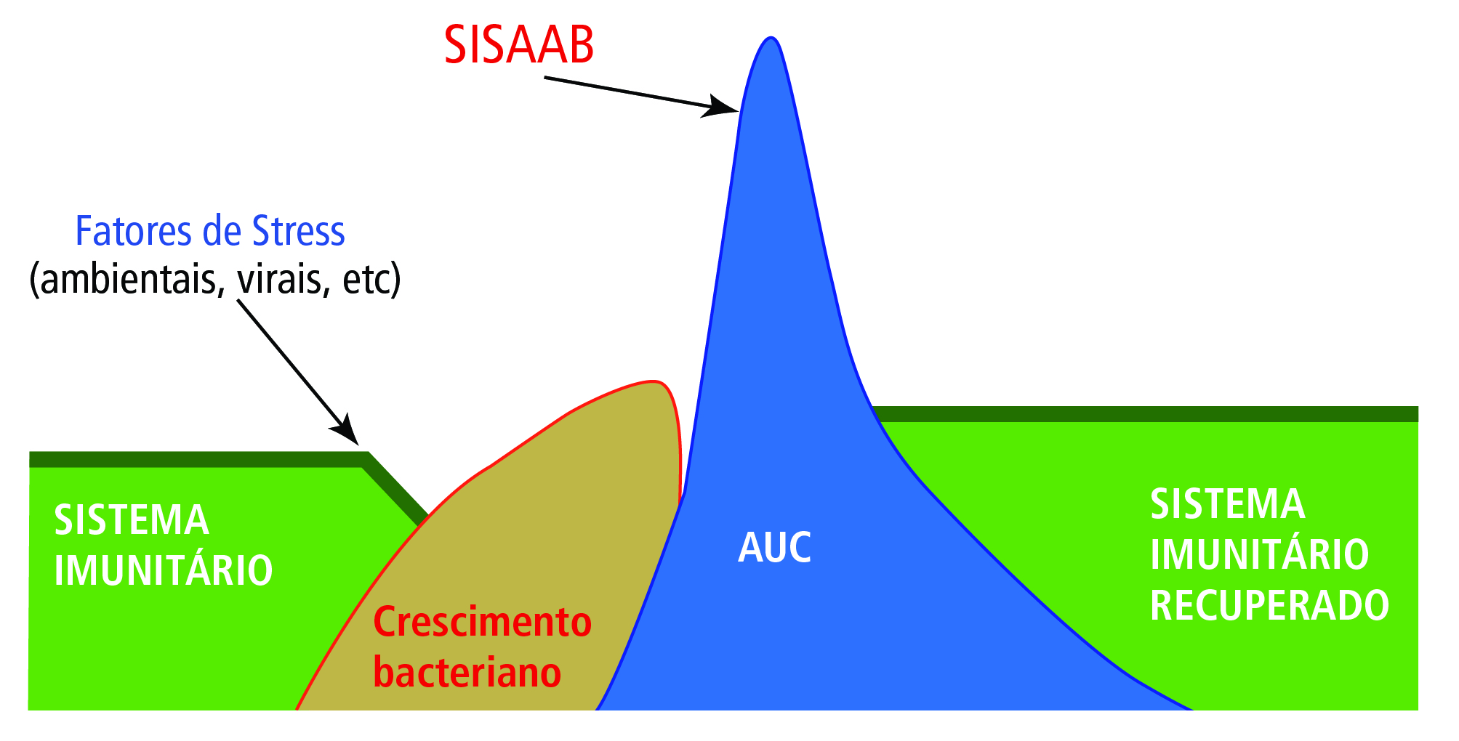
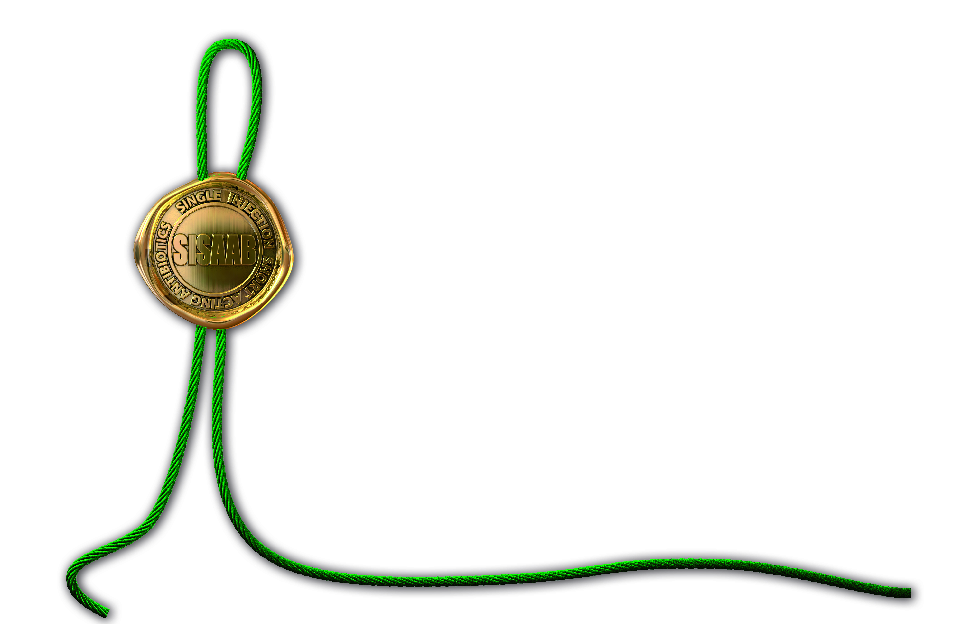
SISAAB
Modelo Conceptual
(ambientales, virales, etc)
(ambientales, virales, etc)
Notes:
La base de todo es el concepto SISAAB (antibióticos de acción corta y en dosis única, con gran concentración): se consigue el control de la infección de forma rápida y efectiva mediante la aplicación de una gran concentración de antibiótico con una exposición corta en el animal, de forma que como respuesta, la convalecencia y recuperación de animal es más corta y efectiva.

Slide 5
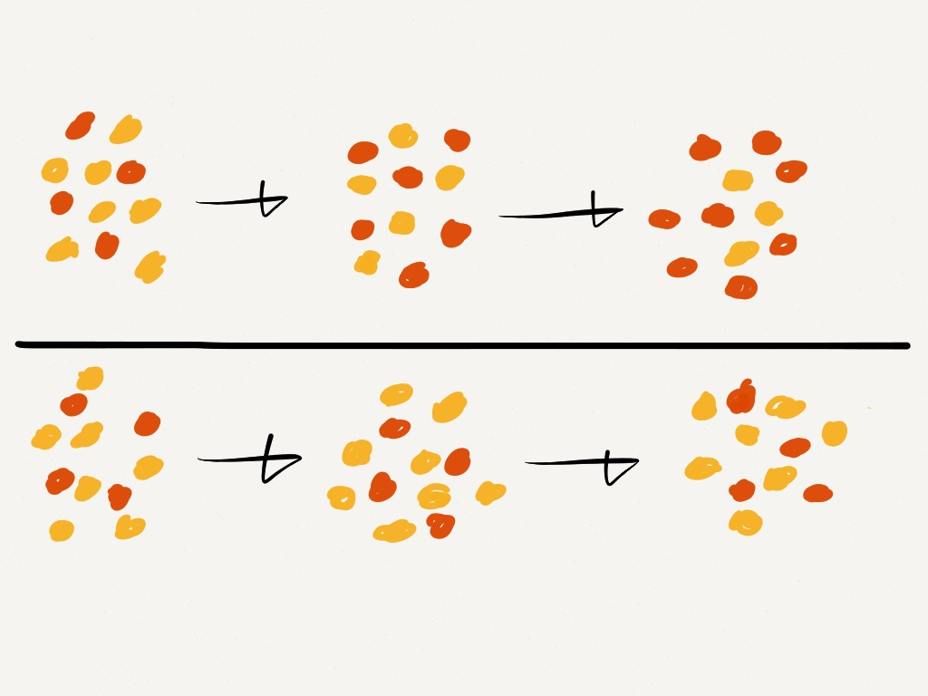
SISAAB
Tratamientos Sucesivos con otro antibiótico
CMI normal
Mutante con CMI alta
Tratamientos Sucesivos con Forcyl Swine
Notes:
Además, mediante el SISAAB conseguimos controlar las cepas que van a ser las responsables de la aparición de resistencias a medio-largo plazo ya que la dosis administrada supera no solo la CMI, que es lo habitual, sino también la CPM, la concentración de prevención de mutantes. Lo cual nos asegura el uso del antibiótico a largo plazo, en lugar de quemarlo con sucesivos tratamientos.

Slide 6
¿Cómo actúa?
 | Nivel de susceptibilidad de E. coli DIGESTIVO |  |  | Valores objetivo PK/PD
Cepas | Altamente susceptible (CMI₅₀= 0,026µg/ml) | Media (CMI₉₀= 0,455µg/ml) | Barrera de susceptibilidad
CMI (µg/mL) | 0,03 | 0,5 | 1
CPM (µg/mL) | 0,125 (4xCMI) | 1 (2xCMI) | 2 (2xCMI)
AUC₀₋₂₄/CMI (h) | 2621 | 157 | 78,6 | ≥125 a 250 para eficacia ⁽¹⁾
AUC₀₋₂₄/CPM (h) | 629 | 78,6 | 39,3 | 20 a 70 para prevención de resistencias ⁽²⁾
1)Toutain 2002; 2)Zhao 2008
Notes:
De esta forma, por ejemplo para el control de una colibacilosis digestiva, obtenemos en los estudios pK/pD valores del áre bajo la curva muy superiores a los necitados en cuanto a CMI o CPM

Slide 7
¿Cómo actúa?
 | Nivel de susceptibilidad de P. multocida |  |  | Valores objetivo PK/PD
Cepas | Altamente susceptibles (CMI₅₀< 0,020µg/ml) | Media (CMI₉₀< 0,108µg/ml) | Barrera de susceptibilidad
CMI (µg/mL) | 0,03 | 0,125 | 0,25
CPM (µg/mL) | 0,25 (8xCMI) | 0,5 (2-4xCMI) | 1 (2-4xCMI)
AUC₀₋₂₄/CMI (h) | 3760 | 902 | 451 | ≥125 a 250 para eficacia ⁽¹⁾
AUC₀₋₂₄/CPM (h) | 451 | 226 | 112,8 | 20 a 70 para prevençión de resistencias ⁽²⁾
1)Toutain 2002; 2)Zhao 2008
Notes:
En cuanto a respiratorio, pasa, exactamente lo mismo. Bueno, no, la respuesta es aún mejor, y de hecho podemos afirmar que tras la aplicación del producto, en una hora prácticamente hemos eliminado el 99% de los microorganismos causantes de la infección.

Slide 8
¿Cómo actúa?
Nivel de susceptibilidad E. coli MMA
 | MIC₉₀ | VALORES OBJTIVO PK/PD
MIC (µg/mL) | 0.322
MPC (µg/mL) | 1.288 (4xMIC)
AUC₀₋₂₄/MIC (h) | 196 : plasma | ≥125 to 250
 | 327 : cuerpo | para eficacia (1)
 | 294 : cervix
Cmax/MIC | 19 : plasma | ≥8 to 10
 | 29 : cuerpo | para eficacia (2)
 | 24 : cervix
AUC₀₋₂₄/MPC (h) | 49 : plasma | 20 to 70
 | 82 : cuerpo | para prevención de reisitencias (3)
 | 74 : cervix
1)Toutain 2002; 2)Zhao 2008
Notes:
Y en cuanto a MMA causado en más de un 65% de los casos por E. coli, pasa lo mismo. Las concentraciones que se alcanzan, tanto en el cuerpo del útero, como en el cérvix son muy altas y nos permíten obtener unos parámetros farmacocinéticos que hacen controlar la infección de forma rápida y efectiva.

Slide 9
¿Qué beneficios obtenemos?
Alcanzar altas concentraciones con una exposición minima para:
Eliminar los MO que están causando problemas INMEDIATOS
Controlar la población de MO que va a causar
problemas A MEDIO PLAZO
Rápida recuperación de la NORMALIDAD PRODUCTIVA
Notes:
Resumiendo, el uso de Forcyl, marbofloxacino a 8mg/Kg a una sola dosis, nos permite eliminar los MO que están causando problemas de forma rápida (tanto los inmediatos como los de a futuro).
Pueden ver esta gráfica de control de Pasterurella en menos de una hora tras la aplicación.

Slide 10
¿Qué beneficios obtenemos?
Alcanzar altas concentraciones con una exposición minima para:
Eliminar los MO que están causando problemas INMEDIATOS
Controlar la población de MO que va a causar
problemas A MEDIO PLAZO
Rápida recuperación de la NORMALIDAD PRODUCTIVA
Notes:
O esta de control de mamitis colibacilar en la que las concentraciones que se alcanzan en útero son más del 50% que la plásmática.

Slide 11
¿Qué beneficios obtenemos?
Alcanzar altas concentraciones con una exposición minima para:
Eliminar los MO que están causando problemas INMEDIATOS
Controlar la población de MO que va a causar
problemas A MEDIO PLAZO
Rápida recuperación de la NORMALIDAD PRODUCTIVA
Notes:
Y además, permite la rápida recuperación productiva del animal minimizando las pérdidas de la enfermedad: si conseguimos aplicar un tratamiento en una dosis eliminado la infección en las primeras horas tras la aplicación, la recuperación del animal será más rápida.

Slide 12
FORCYL SWINE
ALTA CONCENTRACIÓN
ALTA EFICACIA
FÁCIL MANEJO
BAJA EXPOSICIÓN AL ANTIBIÓTICO
BUENA RECUPERACIÓN PRODUCTIVA
Notes:
Resumiendo, Forcyl, marbofloxacino, sí, pero con alta concetración, alta eficacia, fácil manejo, baja exposición al antibiótico, y con rápida recuperación productva

Slide 13
